Slide 1



الامن السيبراني
أ.هيله الحارثي
https://docs.google.com/forms/d/e/1FAIpQLSdnnzlpSz52IHNtx2nt5039LvLnfBknfLtXtVLuzrimqaVAlg/viewform?usp=sf_link
Notes:
https://docs.google.com/forms/d/e/1FAIpQLSdnnzlpSz52IHNtx2nt5039LvLnfBknfLtXtVLuzrimqaVAlg/viewform?usp=sf_link

Slide 2
المحاور:
مقدمه عن امن الشبكات
OSI Model
معرفة ما هو التشفير وتاريخه و وانواعه وأهميته
معرقة طرق التشفير ودورة حياته
Hash Signature
معرفة اهم البروتوكولات
Notes:
راح يكون المتدرب بنهاية هذه الجلسة قادر على :

Slide 3
مفهوم الشبكة
Notes:
الشبكات : العمود الفقر للامن السيبراني , فهمها يبسط لنا حمايتها

Slide 4
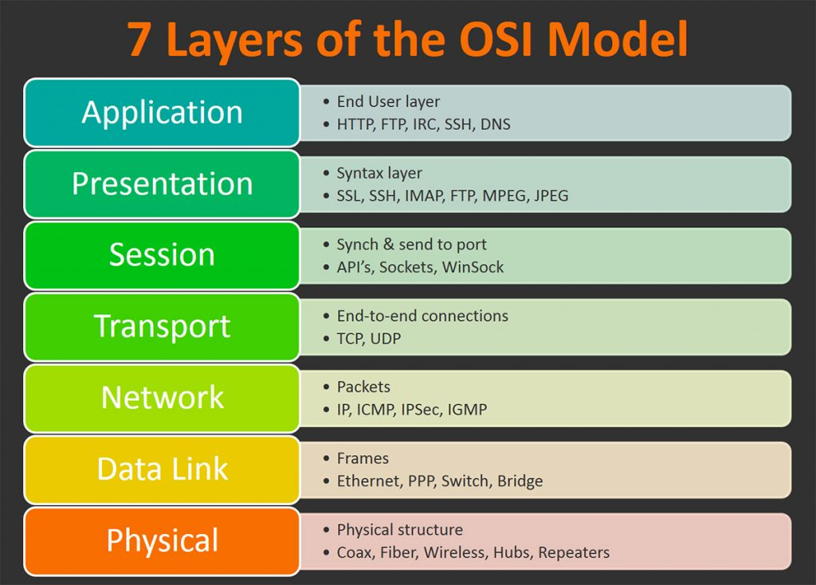
OSI model (Open Systems Interconnection)
Upper layer
lower layer
Notes:
All People Seems To Need Data Processing

Slide 5
OSI model (Open Systems Interconnection)

Slide 6
OSI model (Open Systems Interconnection)
Notes:
تطبيق: فايرفوكس
اول طبقة يتعامل معها المستخدم (المرسل او المستقبل)
ياخذ الداتا من المستخدم ويرسلها للطبقه اللي بعده (برزنتيسشن)

Slide 7
OSI model (Open Systems Interconnection)
Notes:
تسوي عملية : compression/decompression –--عشان يكون الاتصال سريع
Defines data format -- html ,doc , jpg لا بعض الانظمه ما يكون لها أي امتداد اصلا زي بنظام لينكس طيب كيف
تكون عندي رموز تعرف هل المرسل صوره مثلا يكون بدايه البكج 11

Slide 8
OSI model (Open Systems Interconnection)
Notes:
Create logical session : لما تتصر بسيرفر يفتح لنا سشن (جلسه) مع السيرفر [كل سيرفر له عدد معين من السشن]
Terminate logical session : يقفل الجلسة ..
مثال ابسط مشاركة الملفات الحد الاقصى 20 سشن
اقفل السشن من اعدادات الكمبيوتر الشيرد فولدر
Defines communication mode: single (radio), half dup(police pone – one at time) , full duplex(same time comm)

Slide 9
OSI model (Open Systems Interconnection)
Notes:
TCP:TRANSPORT CONTROL PROTOCOL: TEXT يتاكد من الاتصال قبل الارسال
UDP:USER DATAGRAM PROTOCOL: Live Streams ما يهتم بتحقيق وصول الداتا للمستقبل
وظائف الطبقة :
Error control
Flow control (windowing , buffering , congestion avoidance)

Slide 10
OSI model (Open Systems Interconnection)
Notes:
الراوتر شغال بطبقة النتوورك لاير ,
الوظائف :
Logical addressing
Choose best path from src to dest

Slide 11
OSI model (Open Systems Interconnection)
CPU
NIC
Notes:
اخد 2 لايرزالمسؤول عنهم كرت الشبكة(Network Interface Card )
السويتش شغال على لاير 2
الوظائف
Encoding , decoding يجول من لغتنا الى لغة الحاسب 0
يربط كل ايبي بالماك

Slide 12
OSI model (Open Systems Interconnection)
Notes:
هاردوير : كابل اسلاك

Slide 13
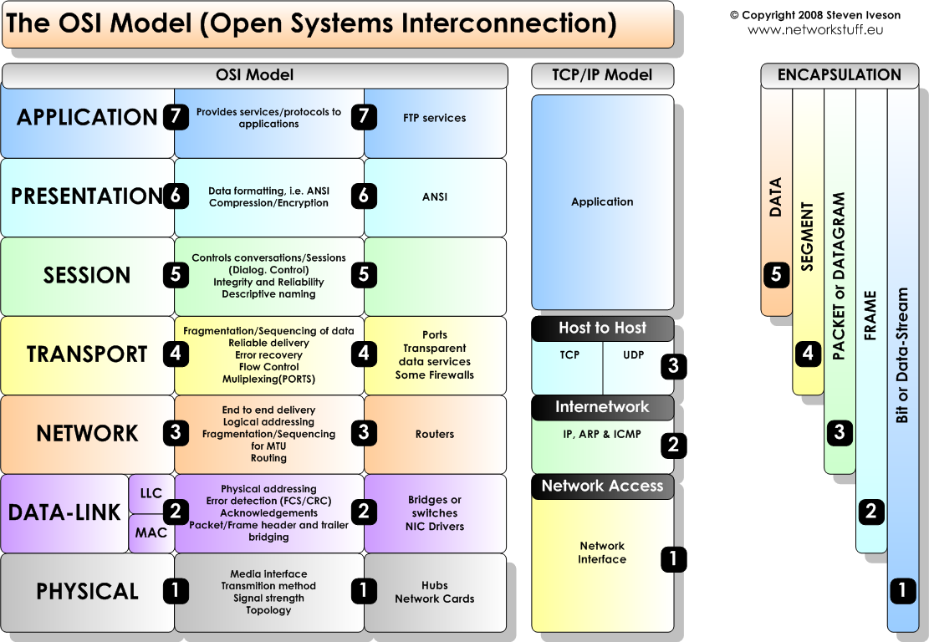
Notes:
كابسوليشن و انكابسوليشن (تغليف – صندوق داخل صندوق )

Slide 14
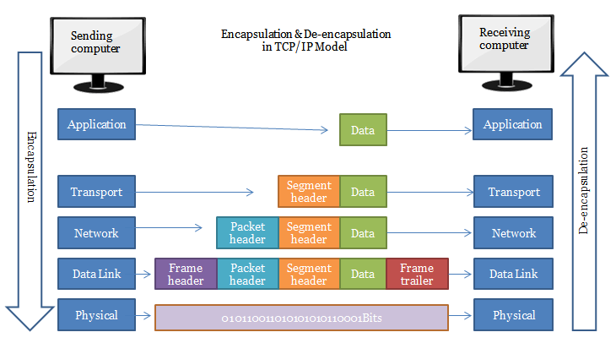
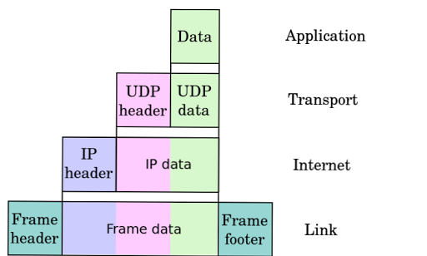

Slide 15


Slide 16
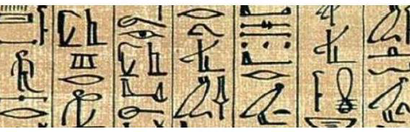
تاريخ التشفير
بدأ ظهور علم التشفير مع بداية ظهور فن الكتابة.
فمع تطور الحضارات وتنظيم البشر الى مجموعات من ممالك ودول وقبائل وغيرها والتي أدت الى ظهور تنافس بين هذه المجموعات على الطاقة والأكل والشرب وغيرها, أصبح من الضروري وجود طريقة وأسلوب تتواصل فيه كل مجموعة بشكل سري وآمن بعيداً عن المجموعة الأخرى.
يختلف المؤرخون على المصدر الرئيسي للتشفير وظهوره, فمنهم من يرجعه للحضارة الرومانية وآخرين الى الحضارة المصرية القديمة, ولكن ما لا يختلف عليه أن جميع هذه الحضارات كان لها طرق خاصة تستخدمها للتواصل بشكل آمن بواسطة تشفير الرسائل.
Notes:
لم التشفير هي كلمه تعني بالإغريقية كلمتان Cryptography ( krypton + graphy (الكتابة) + (اخفاء)

Slide 17
_{علم التشفير} Cryptography
التشفير أو علم التعمية كما أطلق عليه عند العلماء المسلمين العرب قديماً عبارة عن عملية تحويل البيانات والنصوص المقروءة إلى صيغة غير مقروءة الا للأشخاص أو الجهات المصرح لهم والذين يمتلكون المعرفة أو الطريقة الخاصة بإعادة تحويل النص الغير مقروء (المشفر) إلى نص مقروء والتي تدعي بعملية “فك التشفير” .
علم التشفير هو من العلوم التي تستخدم الحساب للتشفير encrypt) ) وفك التشفير decrypt) ) بالنسبة للبيانات وبالتالي تتيح تخزين وارسال البيانات بطريقه سريه بحيث لا يستطيع احد قراءتها ماعدا المصرح.
لذا يمكننا تصنيف التشفير الى صنفين أو نوعين رئيسيين وهما :
التشفير الكلاسيكي Classical Encryption.
التشفير الحديث Modern Encryption.
Notes:
التشفير ببساطة هو إخفاء المعلومات بتحويلها إلى شكل يصعب فهمه، عندما تكون مع صديقك بين جمع غفير من الناس و ترغب في إيصال فكرة أن [هيا بنا نذهب] [المعلومة] دون أن تعلم كل تلك الآذان حولك برغبتك في الذهاب فتقوم [بالإيماء برأسك جانباً] [الرسالة المشفرة] عندما تلتقي نظراتكما. و هنا ببساطة قد قمت بعملية تشفير في مجتمعك البسيط، و هذا المثال أيضاً يوضح أن عملية التشفير جزء أصيل من حياتنا العامة.
أنواع التشفير. حيث يعتبر التشفير أو علم التعمية كما أطلق عليه عند العلماء المسلمين العرب قديماً عبارة عن عملية تحويل البيانات والنصوص المقروءة إلى صيغة غير مقروءة الا للأشخاص أو الجهات المصرح لهم والذين يمتلكون المعرفة أو الطريقة الخاصة بإعادة تحويل النص الغير مقروء (المشفر) إلى نص مقروء والتي تدعي بعملية “فك التشفير” .

Slide 18
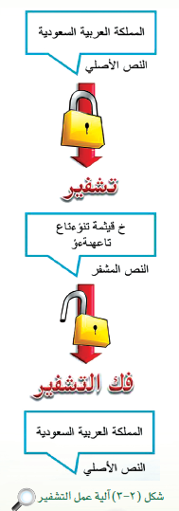
تشفير المعلومات
هو وسيلة لحفظ البيانات بصورة تختلف عن محتواها الأصلي باستخدام معادلات وخوارزم رياضية معقدة ويتم إعادتها إلى شكلها الأصلي بطرق خاصة يعرفها المرسل والمستقبل فقط
Notes:
كما ذكرنا فإن استخدام التشفير شائع جداً في الحياة العامة
و لكن في مجال علوم الحاسب فإنك ما دمت تستخدم المتصفح فلا بد أن متصفحك يقوم ببعض عمليات التشفير، كما أن البنوك و جميع الجهات المالية تستخدم التشفير كثيراً.
بإمكاننا أن نضيف شركات الإتصالات و أغلب المواقع التي تطلب منك إدخال كلمة السر

Slide 19
أهداف علم التشفير
تتلخص بكلمة PAIN
: P(Privacy) السرية
: A(Authentication) المصادقة والتوثيق
: I(Integrity) سلامة البيانات من أي تغيير غير مصرح به
: N(Non-repudiation) التأكد من جهة ارسال البيانات
Notes:
سرية البيانات Privacy – مثلاً باستخدام التشفير Encryption .
المصادقة/التحقق/التوثيق للتحقق من هوية الأشخاص Authentication – مثلاً باستخدام Digital Signature .
سلامة البيانات من أي تغيير غير مصرح به Integrity – مثلا-ً باستخدام Hashes .
التأكد من جهة إرسال البيانات Non repudiation – مثلاً باستخدام Certificates

Slide 20
كيف نقوم بالتشفير
التشفير الكلاسيكي Classical Encryption.
التشفير الحديث Modern Encryption.
التشفير
Notes:
للقيام بالتشفير لا بد من وجود طرفان أحدهم يرسل الرسالة المشفرة و الآخر يقوم بفك التشفير للإستفادة من الرسالة، و على هذا هناك طريقتان للتشفير:

Slide 21
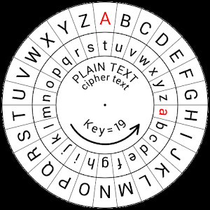
أولاً : التشفير الكلاسيكي
يعتبر التشفير الكلاسيكي من أقدم أنواع التشفير, حيث بدأ مع بداية ظهور هذا العلم منذ آلاف السنين ويعتمد هذا التصنيف في أسلوب التشفير على أحد الأمرين أو التقنيتين التاليين :
تبديل الأحرف (Subtitution)
وهو عبارة عن عملية تبديل الأحرف أو الرموز في النص او البيانات المراد تشفيرها لأحرف أو رموز أخرى
ومثال ذلك أن يتم تغيير الحرف A للحرف X والحرف B لحرف آخر. وحتى يتم فك تشفير هذه البيانات المشفرة على الشخص أن يكون على دراية بطريقة تحويل هذه الأحرف.
تبديل أماكن الأحرف (Transposition)
وهي عملية إعادة ترتيب الأحرف والأرقام والرموز في النص او البيانات المراد تشفيرها ووضعها في مكان مختلف عن مكانها الأصلي في النص أو البيانات
فمثلاً يمكن أن تصبح كلمة Technawi بعد التشفير لـ enwcThai.

Slide 22
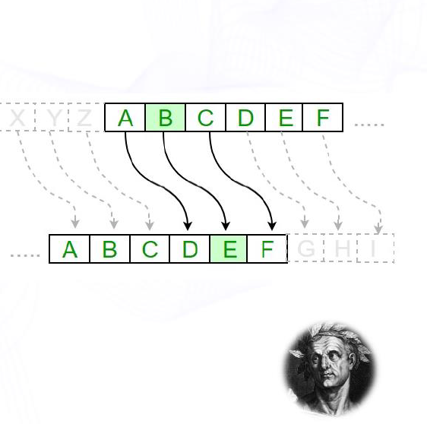
تبديل الأحرف (Subtitution)
تشفير القيصر (سيزر انكربشن)
اقدم الطرق الرومانية للتشفير
عمل shifting للحرف بمقدار عددي معين ويكون متفق علية من الطرفين
المستقبل يرجع الاحرف لاصلها بالمقدار نفسة حتى يصل للرسالة

Slide 23
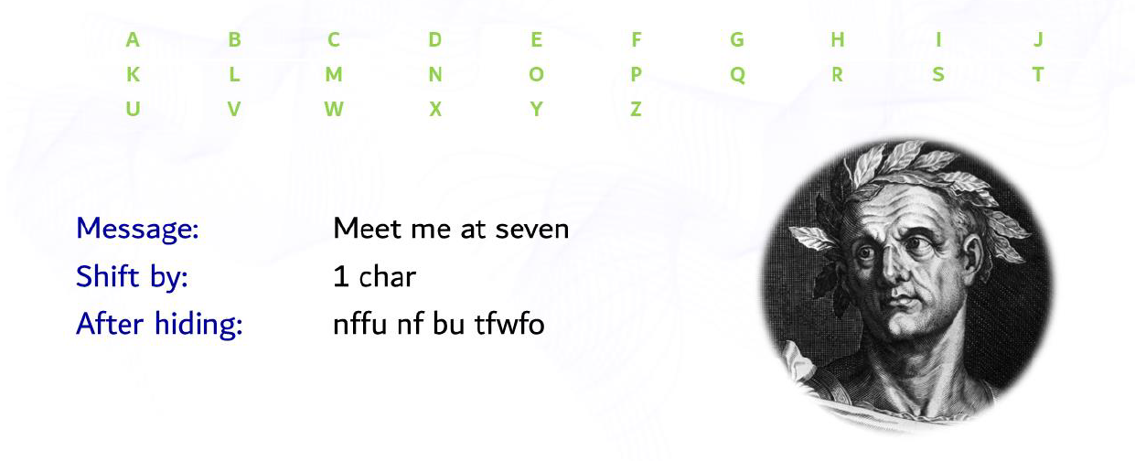
تبديل الأحرف (Subtitution)

Slide 24
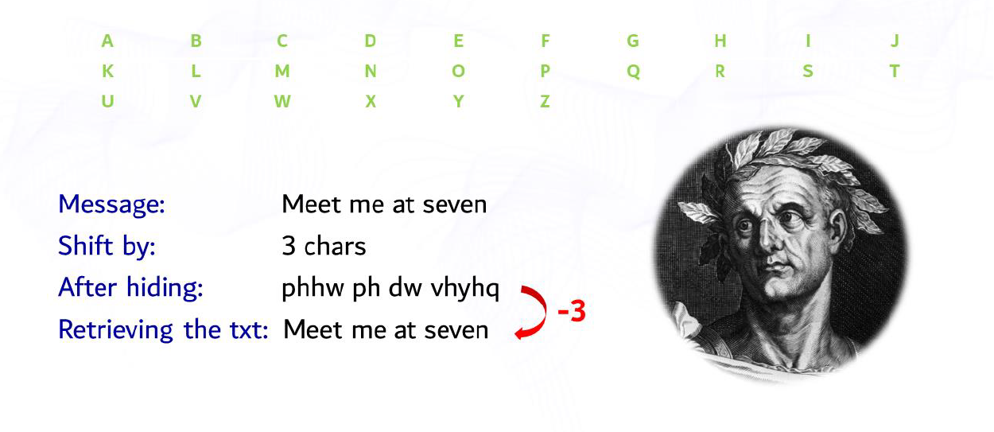
تبديل الأحرف (Subtitution)

Slide 25
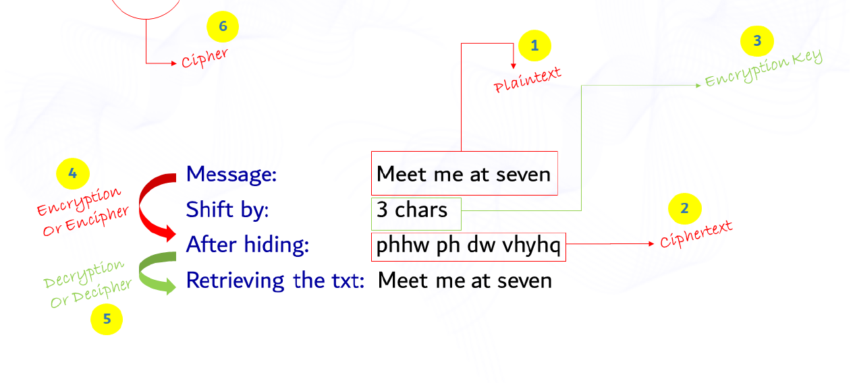
Caesar Shift Cipher (Subtitution )

Slide 26
مصطلحات terminology
plaintext النص الاصلي قبل عملية التشفير
ciphertext النص المشفر بعد عملية التشفير
encryption تحويل النص العادي الى نص مشفر
decryption فك التشفير أي تحويل النص المشفر الى نص عادي
المفتاح (key): وهو عباره عن كلمه السر المستخدمة في خوارزمية التشفير او فك التشفير ويعتبر من اهم الاشياء التي يجب اخفائها حيث انه يعتبر من الاشياء السرية التي لا يعرفها الا المخول لهم.
التشفيرEncryption) ) هي عملية تحويل النص او البيانات الى شكل غير مفهوم بغرض اخفاء هذه البيانات
Algorithm)) هي عباره عن الخطوات اللازمة لحل مسألة ما, وقد تكتب هذه الخوارزمية باللغة العربية او الإنجليزية وقد يعبر عنها برسم اشكال هندسيه معينه.

Slide 27
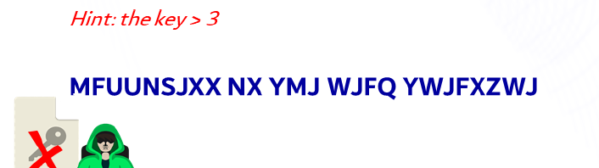
نشاط
فك تشفير النص

Slide 28
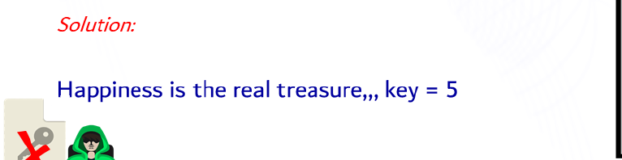
نشاط
فك تشفير النص
الحل

Slide 29
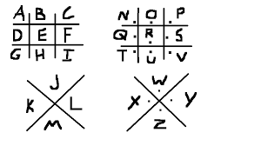
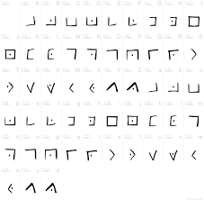
تبديل أماكن الأحرف (Transposition)
Notes:
الاول بلا نقاط
الناني بنقاط

Slide 30
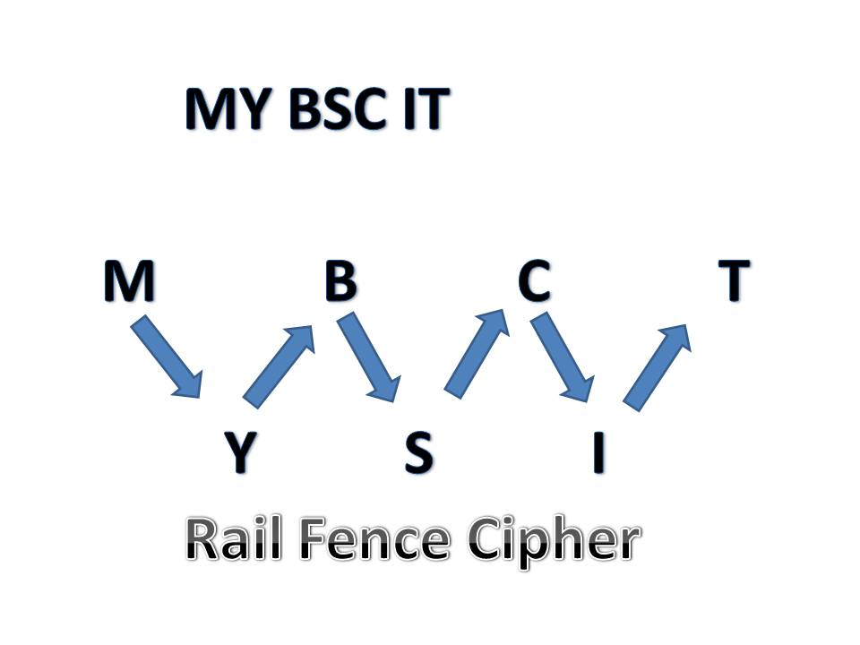
بعض تقنيات تبديل أماكن الأحرف (Transposition)

Slide 31
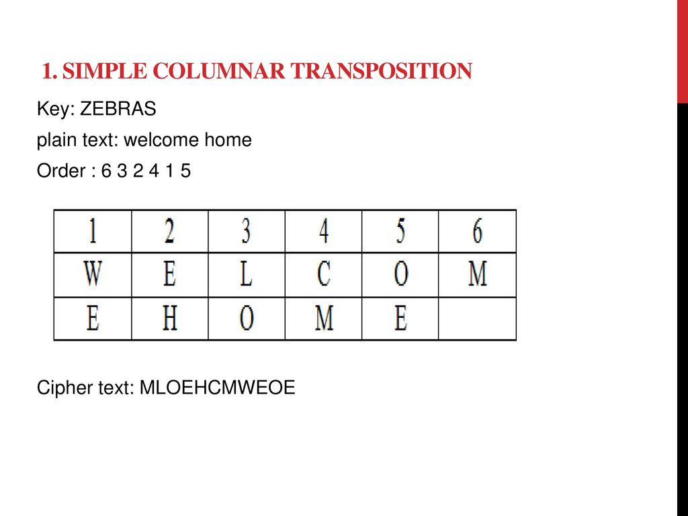
بعض تقنيات تبديل أماكن الأحرف (Transposition)

Slide 32
ميزات وعيوب التشفير الكلاسيكي
عيوب التشفير الكلاسيكي
لا يتم تشفير الفراغات في النصوص أو البيانات المراد تشفيرها والتي تساعد في التسهيل على المخترق الذي يرغب في معرفة النص الأصلي في فك التشفير.
سهل وغير معقد لفهمه.
يمكن فك التشفير بسهولة بواسطة عدة أساليب وتقنيات.
لا يدعم كل اللغات مثل اللغة العربية فهي ليست مدعومة في هذا التشفير.
لا يتم تشفير الأحرف الخاصة والأرقام ويتم استثناءها مثل : $و%و& وغيرها.
يمكن تطبيقه بشكل يدوي دون الحاجة لأي برامج وأي أدوات أو أجهزة.
غير مكلف سواءً مالياً أو زمنياً.
ميزات التشفير الكلاسيكي :

Slide 33
تشفير اونلاين
https://cryptii.com/pipes/caesar-cipher
Notes:
Google is your frind

Slide 35
ثانياً : التشفير الحديث
يعتبر هذا النوع من أنواع التشفير احد الأمور الأساسية التي يعتمد عليها أمن المعلومات.
حيث يعتمد بشكل كبير (التشفير الحديث) على مفاهيم مختلفة من الرياضيات مثل نظرية الأعداد و نظرية الاحتمالات وغيرها ويستخدم في هذا الصنف مفاتيح خاصة للتشفير وفك التشفير.

Slide 36

ثانياً : التشفير الحديث
أنواع أنظمة التشفير
التشفير الغير متماثل Asymmetric Encryption
التشفير المتماثل Symmetric Encryption
Symmetric (same key) vs asymmetric (different keys)
Notes:
التشفير المتماثل : لنتفاءل أن لديك حقيبة مليئة بالنقود -فلنأمل ذلك – و ترغب بإرسالها إلى صديقك. قمت بإغلاق الحقيبة و تغيير الأرقام السرية الموجودة على موضع الفتح. ثم أرسلت الرقم السري لفتح الحقيبة برسالة، بإمكاننا الآن أن نقول في مدونة عُلوم أنك قمت بإجراء عملية تشفير متماثل. و ذلك لأن المفتاح الذي تم به التشفير (إغلاق الحقيبة) هو نفس المفتاح الذي سيتم به فك التشفير (فتح الحقيبة).
التشفير غير المتماثل: إذا عدنا للمثال السابق للحقيبة، و بدلا عن الرقم السري قمت بصنع مفتاحان للحقيبة، أحدهما يغلق الحقيبة فقط و الآخر يفتحها. و قمت قبل إرسال الحقيبة بإرسال المفتاح إلى صديقك ليستطيع فتحها. في هذه الحالة سيكون التشفير غير متماثل لأن المفتاح الذي أُستخدم في إغلاق الحقيبة (التشفير) ليس هو نفس مفتاح فتح الحقيبة (فك التشفير).

Slide 37
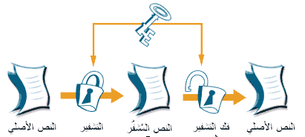
أ- التشفير المتماثل :
يستخدم مفتاح واحد للتشفير و فك التشفير .
يجب المحافظة على سرية مفتاح التشفير , لأن من يحصل على هذا المفتاح يستطيع فك عملية التشفير
أمثلة على ذلك:
Data Encryption Standard DES.
Triple-DES 3DES.
International Data Encryption Algorithm IDEA.
BLOWFISH.

Slide 38
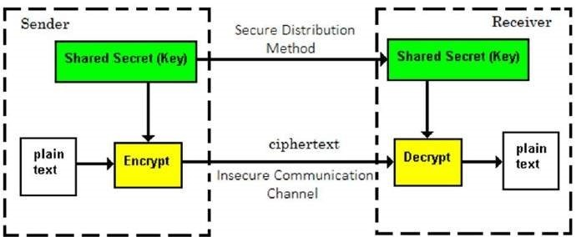
سيناريو

Slide 39
السمات البارزة للتشفير بالمفتاح المتماثل
مشاركة المفتاح السري قبل إرسال المعلومات.
تغيير المفاتيح بانتظام لمنع أي هجوم على النظام.
الية تبادل المفاتيح (key exchange )باهظة الثمن ومكلفة.
عملية فك التشفير تكون أسرع من تشفير المفتاح غير المتماثل
Notes:
مشاركة المفتاح السري قبل إرسال المعلومات.
تغيير المفاتيح بانتظام لمنع أي هجوم على النظام.
هناك حاجة إلى وجود آلية قوية لتبادل المفتاح بين الأطراف المتواصلة
بما أن المفاتيح مطلوبة لتغييرها بانتظام، تصبح هذه الآلية باهظة الثمن ومكلفة.
لتمكين الاتصال بين مجموعة من الاشخاص نحتاج إلى وجود مفتاح بين كل شخصين، حيث يكون عدد المفاتيح المطلوبة لمجموعة بها n من الأشخاص هي n × (n - 1) / 2.
يكون طول المفتاح (عدد الـ Bits) في هذا التشفير أصغر، وبالتالي فإن عملية فك التشفير تكون أسرع من تشفير المفتاح غير المتماثل، لذا فإن قوة معالجة نظام الكمبيوتر اللازمة لتشغيل خوارزمية متماثلة أقل.

Slide 40
عوائق تشفير المفتاح المتماثل:
1. تكوين المفتاح: قبل أي اتصال يحتاج الطرفان إلى الاتفاق على مفتاح سري، هذا يتطلب وجود آلية إنشاء مفتاح سري بشكل آمن.
2. مشكلة الثقة: بما أن المرسل والمستقبل يستخدمان نفس المفتاح فهناك مطلب ضمني بأن يثق المرسل والمستقبل في بعضهما البعض، فمثلا قد يفقد المستقبل المفتاح للمهاجمين ولم يتم إبلاغ المرسل!
3. التواصل العام: يحتاج الناس إلى تبادل المعلومات مع أطراف غير معروفة وغير موثوق بها، كالتواصل بين البائع عبر الإنترنت والعميل.
أدت جميع هذه القيود إلى ظهور أنظمة تشفير المفتاح الغير متماثل.
Notes:
1. تكوين المفتاح: قبل أي اتصال يحتاج الطرفان إلى الاتفاق على مفتاح سري، هذا يتطلب وجود آلية إنشاء مفتاح سري بشكل آمن.
2. مشكلة الثقة: بما أن المرسل والمستقبل يستخدمان نفس المفتاح فهناك مطلب ضمني بأن يثق المرسل والمستقبل في بعضهما البعض، فمثلا قد يفقد المستقبل المفتاح للمهاجمين ولم يتم إبلاغ المرسل!
3. التواصل العام: يحتاج الناس إلى تبادل المعلومات مع أطراف غير معروفة وغير موثوق بها، كالتواصل بين البائع عبر الإنترنت والعميل.
أدت جميع هذه القيود إلى ظهور أنظمة تشفير المفتاح الغير متماثل.

Slide 41
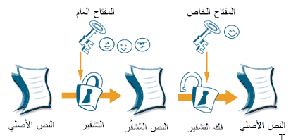
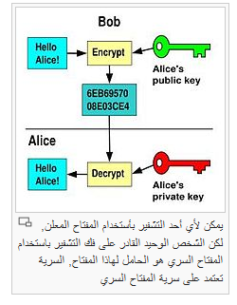
التشفير غير المتماثل :
يعتمد على مفتاحين أحدهما للتشفير (المفتاح العام ) و الآخر لفك التشفير (المفتاح الخاص) .
المفتاح العام يكون معروف لدى الجميع و يتم تشفير الرسالة ومن ثم يتم ارسالها فقط دون مفتاحها ويقوم مستقبل الرسالة بفكها من خلال مفتاحه الخاص والذي يكون معروف لديه فقط دون غيره
أمثلة على ذلك:
RSA - Ron Rivest, Adi Shamir, and Len Adleman.
ElGamal

Slide 42
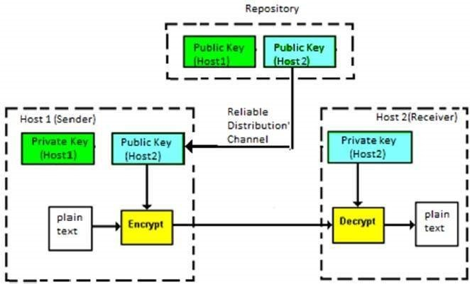
سيناريو

Slide 43
السمات البارزة للتشفير بالمفتاح الغير المتماثل:
يحتاج كل شخص إلى الحصول على زوج من المفاتيح المختلفة (مفتاح خاص Private Key ومفتاح عام Public Key)،
يتطلب وضع المفتاح العام Public Key في مستودع عام Public Repository
على الرغم من أن المفاتيح العامة والخاصة مرتبطة رياضيا، فإنه ليس من الممكن الحصول على واحد بمعلومية الآخر.
عندما يحتاج Host1 إلى إرسال البيانات إلى Host2، فإنه يحصل على المفتاح العام لـ Host2 من المستودع، ثم يقوم بتشفير البيانات ونقلها، ومنها يستخدم Host2 المفتاح الخاص به للحصول النص العادي.
عملية فك التشفير هي أبطأ من تشفير المفتاح المتماثل، لذا فإن الطاقة المطلوبة لتشغيل الخوارزمية الغير المتماثلة تكون أعلى.
أنظمة التشفير المتماثلة هي مفهوم طبيعي يمكن فهمه، ولكن في المقابل يصعب فهم أنظمة التشفير الغير متماثلة لاحتوائها على مفاهيم رياضية معقدة.
Notes:
o يحتاج كل شخص إلى الحصول على زوج من المفاتيح المختلفة (مفتاح خاص Private Key ومفتاح عام Public Key)، حيث ترتبط هذه المفاتيح ببعضها رياضيا، فعند استخدام أحد المفاتيح للتشفير يمكن للآخر فك تشفير النص المشفر مرة أخرى إلى النص الأصلي.
o يتطلب وضع المفتاح العام Public Key في مستودع عام Public Repository وبالتالي يسمى نظام التشفير هذا أيضًا تشفير المفتاح العام Public Key Encryption.
o على الرغم من أن المفاتيح العامة والخاصة مرتبطة رياضيا، فإنه ليس من الممكن الحصول على واحد بمعلومية الآخر.
عندما يحتاج Host1 إلى إرسال البيانات إلى Host2، فإنه يحصل على المفتاح العام لـ Host2 من المستودع، ثم يقوم بتشفير البيانات ونقلها، ومنها يستخدم Host2 المفتاح الخاص به للحصول النص العادي.
طول المفاتيح عدد Bits) ) في هذا التشفير كبير، وبالتالي فإن عملية فك التشفير هي أبطأ من تشفير المفتاح المتماثل، لذا فإن الطاقة المطلوبة لتشغيل الخوارزمية الغير المتماثلة تكون أعلى.
أنظمة التشفير المتماثلة هي مفهوم طبيعي يمكن فهمه، ولكن في المقابل يصعب فهم أنظمة التشفير الغير متماثلة لإحتوائها على مفاهيم رياضية معقدة.
قد تتساءل كيف يمكن أن يكون مفتاح التشفير ومفتاح فك التشفير مرتبطين، ومع ذلك فمن المستحيل تحديد مفتاح فك تشفير بمعلومية مفتاح التشفير؟
الجواب يكمن في المفاهيم الرياضية المستخدمة، فمن الممكن تصميم نظام تشفير تحتوي مفاتيحه على هذه الخاصية.

Slide 44
عوائق التشفير بالمفتاح الغير متماثل
يحتاج المستخدم إلى الوثوق بأن المفتاح العام الذي يستخدمه في التواصل مع شخص ما هو حقًا المفتاح العام لذلك الشخص ولم يتم خداعه من قبل طرف ثالث ضار.
السرعة
Notes:
يحتاج المستخدم إلى الوثوق بأن المفتاح العام الذي يستخدمه في التواصل مع شخص ما هو حقًا المفتاح العام لذلك الشخص ولم يتم خداعه من قبل طرف ثالث ضار.
يتم تحقيق ذلك عادةً من خلال Public Key Infrastructure PKI تتألف من طرف ثالث موثوق به، حيث يقوم الطرف الثالث بإدارة وتحقيق صحة المفاتيح العامة بشكل آمن، عندما يُطلب من الطرف الثالث توفير المفتاح العام لأي شخص متصل X، يكون موثوقًا به لتوفير المفتاح العام الصحيح.
عادة ما يتم تضمين المفاتيح العامة التي تم التحقق منها شهادة موقعة رقميا Digital Signature Certificate من قبل جهة خارجية موثوق مفادها أنها تشهد أن مفتاح عام معين ينتمي إلى شخص أو كيان معين فقط.

Slide 45
Hash Signature
بصمة الاصبع للملف
بمعنى اخر قيمه قصيرة تنتج من ملف (وتكون is unique to the file)
Notes:
It is a "fingerprint" of a file. In other words: A short value generated from a
file, that is unique to the file.•
Example:•
The hash signature of "Hello there" is: ` e 8 ea 7 a 8 d 1 e 93 e 8764 a 84 a 0 f 3 df 4644 de `.•
The hash signature of "Hello there!" is: ` a 77 b 55332699835 c 035957 df 17630 d 28 `.•
على الرغم من أن الرسالة هي نفسها، تختلف قيمة الهاش!

Slide 47

تشفير الشبكات اللاسلكية
لا شك أن الاتصال اللاسلكي أسهل ومرغوب بشكل كبير لأسباب التنقل وحرية العمل ، ولكن استخدام الشبكات اللاسلكية بدون تشفير يعرضها للخطر، ولحل ذلك يجب تشفير الاتصالات اللاسلكية بأنظمة التشفير المتوفرة مع وسائل الاتصال اللاسلكية في أجهزة الحاسب أو أجهزة الاتصال بالإنترنت أو أجهزة الجوال أو غيرها

Slide 48
أنواع أنظمة تشفير الشبكات اللاسلكية
نظام التشفير WPA2
نظام التشفير WPA
نظام التشفير WEP
64 Bit WEP
يسمى بمفتاح التشفير المشترك
128 Bit WEP
-يتكون من 10 خانات
- يستخدم لكتابته الأرقام من 0-9
-الحروف A-F
-يتكون من 26 خانة
- يستخدم لكتابته الأرقام من0-9
-الحروف A-F
- 8 خانات
- جميع الأحرف الإنجليزية و الارقام
- يستخدم خوارزميات حديثه و أقوى للتشفير
- أفضل أنواع التشفير
B234C512E7
Notes:
Wired Equivalent Privacy (WEP)
Wi-Fi Protected Access (WPA)
Wi-Fi Protected Access II (WPA2)

Slide 49
حماية تطبيقات الإنترنت
لم تعد مواقع الانترنت جامدة(static) تقتصر على عرض المعلومات ، بل أصبحت أكثر تفاعلية ، وهو ما يطلق عليه تطبيقات الانترنت ، وهذا التفاعل يتطلب مستوى عالي من الأمان ، لحماية البيانات التي يرسلها المستخدم كاسم المستخدم وكلمة السر ورقم بطائق الائتمان.

Slide 50
وسائل حماية تطبيقات الانترنت
الشهادات الرقمية
Digital certificates
بروتوكول
https
جدار الحماية
Firewall
التوقيع الرقمي
Digital signature

Slide 51
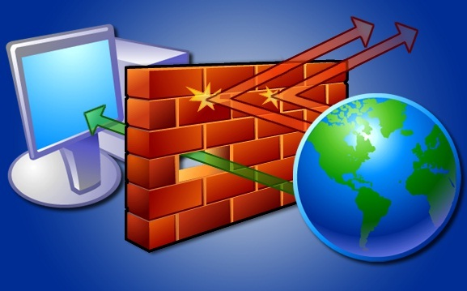
1- جدار الحماية FIREWALL
عبارة عن برنامج(او جهاز) أو جهاز يتحكم في عملية الاتصال بين الحاسب و الانترنت
يقوم بمنع البرامج الضارة والهاكرز من الوصول الى جهاز الحاسب
استخدام برامج جدران الحماية لا يغني عن استخدام برامج مكافحة الفيروسات
Notes:
عبارة عن برنامج أو جهاز يتحكم في عملية الاتصال بين الحاسب و الانترنت
يقوم بمنع البرامج الضارة والمتسللين من الوصول الى جهاز الحاسب ، و ذلك بمراجعة المعلومات التي يتم تبادلها مع الانترنت ثم السماح لها بالوصول او حظرها
استخدام برامج جدران الحماية لا يغني عن استخدام برامج مكافحة الفيروسات

Slide 52


2- بروتوكولHTTPS
البروتوكول : هو الطريقة التي يتخاطب بها جهاز المرسل و المستقبل
مسؤول عن نقل و عرض صفحات مواقع الانترنت
بروتوكول HTTP (HyperText Transfer Protocol )
يقوم نقل و عرض صفحات مواقع الانترنت , و يعاب بأن البيانات التي يتم ارسالها من قبل المستخدم غير مشفرة
بروتوكول HTTPS :
نفس البروتوكول السابق مدعوم ببروتوكول SSL/TLS --< يقوم بتشفير البيانات المدخلة اثناء تنقلها بين جهاز المرسل و المستقبل

Slide 53
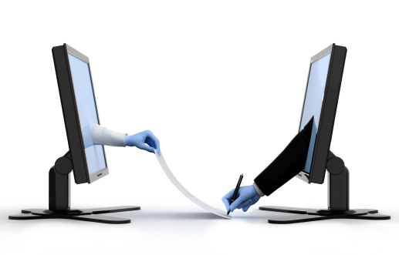
3- التوقيع الرقمي Digital Signature
عبارة عن علامة أو برهان الكتروني يتم إضافته للملفات يتيح لمستقبل الملف التأكد من أن الملف على صورته وشكله الأساسي و لم يتعرض للتعديل و التزييف
يحتوي على قيمة خوارزمية فريدة تمثل بصمة خاصة للملف

Slide 54
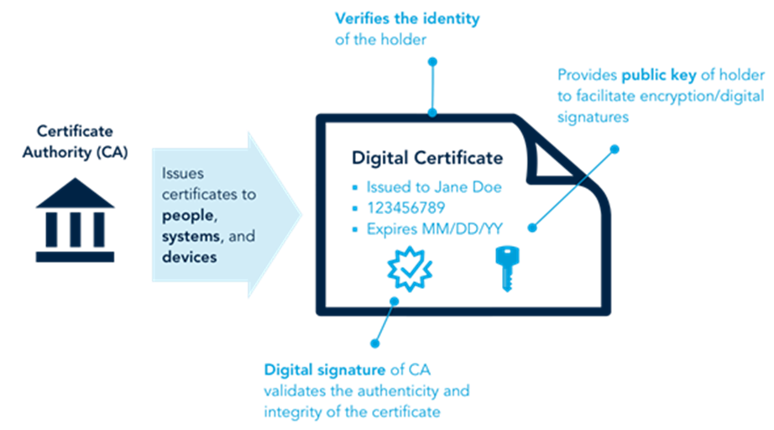
4- الشهادات الرقمية
هي عبارة عن وثيقة الكترونية تمنح من قبل هيئات عالمية تسمى هيئة اصدار الشهادات .
تقوم بتوثيق جهة ما كالبنوك أو المواقع التجارية .. الخ
تحتوي على : اسم الشركة , تاريخ صلاحية الشهادة , رقم تسلسلي , مفتاح التشفير العام , التوقيع الرقمي ..الخ

Slide 55

النهاية

